Slide 1
مسابقة برمجان
تحدي الشعر العربي

Slide 2
مسار تحدي الشعر العربي
المجالات
1. التعرف على الوزن
2. الكتابة العروضية
3. كتابة تفعيلات البيت
4. التعرف على القافية أو حرف الروي

Slide 3
الهدف من المشروع
نأمل من خلال مشاركتنا أن نتمكن من تسهيل عملية فهم أبيات الشعر من خلال معرفة البحور و الكتابة العروضية للأبيات و التعرف على القافية.
و كذلك كأغراض تعليمية ، مساعدة الطلبة على تحسين مستوى الفهم للشعر العربي من خلال إثراء المحتوى الشعري الإلكتروني .

Slide 4
المشكلة المستهدفة
1- نقص الأدوات و المصادر التي يحتاجها الطلبة لتعلم الشعر من حيث الأوزان و البحور، و مما يترتب عليها عزوفهم عن تعلم الشعر .
2- قلة الاهتمام بإثراء المحتوى الشعري في تطبيقات الذكاء الاصطناعي

Slide 5
الحل المقترح
الحل عبارة عن استخدام الشبكات العصبية المتكررة - تعتبر خوارزميات الشبكات العصيبة او هي اشجار القرار من اهم خوارزميات تنقيب البيانات وذلك نظرا للنتائج الدقيقة الني يتم التوصل اليها باستخدام هذه الخوارزميات - و استخدام نموذج مدرب بحيث يكون الإدخال بيت شعر ي و المخرجات يكون البيت المدخل مُشكلاً, موزوناً, مع معرفة نوع البحر ، مع معرفة تفعيلات البيت.

Slide 6
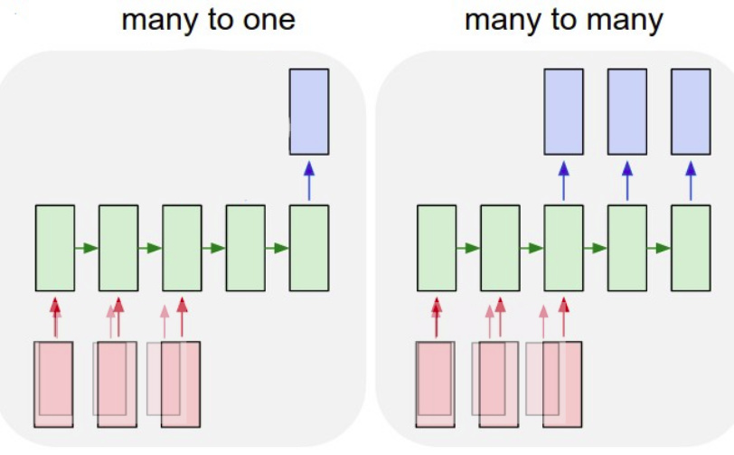
شرح مبسط عن الشبكات العصبونية المتكررة

Slide 7
شرح مبسط عن الشبكات العصبونية المتكررة
يكون الإدخال بيت شعري و المخرجات جملة (اكثر من كلمة)many to many في حالة
يكون الإدخال بيت شعري و يكون المخرجات البحر ( كلمة واحدة فقط) many to oneفي حالة

Slide 8
نوعية البيانات المستخدمة
هي مجموعة بيانات تتألف من قصائد شعرية مع عينات للتدريب :
( 1)
[dataset] Abandah, G., 2020a. Classify Arabic poetry. GitHub, https://github.com/
Gheith-Abandah/classify-arabic-poetry.git.

Slide 9
نوعية البيانات المستخدمة
(2)
Google TensorFlow, TensorFlow https://www.tensorflow.org/, 2021
(accessed 22 Jul 2021).
(3)
G. Abandah and A. Abdel-Karim, “Accurate and fast recurrent neural
network solution for the automatic diacritization of Arabic text,”
Jordanian Journal of Computers and Information Technology, vol. 6,
no. 2, pp. 103–121, 2020.

Slide 10
نوعية البيانات المستخدمة
(4)
https://www.kaggle.com/datasets/ahmedabelal/arabic-poetry?msclkid=ac8555dacfa311ecba56364f74c74897

Slide 11
معلومات فريق العمل
1. ميس بلال أبو سل – هندسة الأنظمة الذكية
2. محمد عبد الجليل كنعان – هندسة حاسوب
3. جهينة أحمد القطامين – هندسة الأنظمة الذكية
4. قيس باسم أبو محفوظ – هندسة الأنظمة الذكية

